Slide 1
Πλάνο για την επόμενη σχολική χρονιά: επόμενα βήματα και στόχοι
Μαρία Παναγοπούλου, Φυσικός
Τμήμα Έρευνας και Ανάπτυξης, Ελληνογερμανική Αγωγή
Το έργο υποστηρίχτηκε από το Ελληνικό Ίδρυμα Έρευνας και Καινοτομίας (ΕΛ.ΙΔ.Ε.Κ.) στο πλαίσιο της 3ης Προκήρυξης της Δράσης «Επιστήμη και Κοινωνία» με τίτλο «Κόμβοι Έρευνας, Καινοτομίας και Διάχυσης» (Αριθμός Έργου: 02181)

Slide 2
Εξοπλισμός των κόμβων (πρόταση ανά κόμβο)
1 διοπτρικό τηλεσκόπιο
Βάση
2-3 προσοφθάλμιοι
Ηλιακό φίλτρο
Laser για ουρανογραφία

Slide 3
Υλοποίηση διδακτικών σεναρίων
Εκπαιδευτικά σενάρια που σχεδιάστηκαν στο πλαίσιο του θερινού σχολείου
Σχεδιασμός περεταίρω διδακτικών παρεμβάσεων
Αναδιαμόρφωση και προσαρμογή σεναρίων στις ανάγκες των μαθητών και στο Αναλυτικό Πρόγραμμα του μαθήματος του εκάστοτε διδάσκοντα

Slide 4
Διοργάνωση δράσεων για το ευρύ κοινό
Βραδιές κοινού
Αστροπάρτυ
Επιστημονικά καφέ
Παρατήρηση με τηλεσκόπιο
Ουρανογραφία
Εξ αποστάσεως παρατήρηση μέσω ενός ρομποτικού τηλεσκοπίου
Συζήτηση με ή παρουσίαση από Αστρονόμο ή Αστροφυσικό
Παρουσίαση από μαθητές
Παιχνίδια Αστρονομίας

Slide 5
Επιμόρφωση άλλων εκπαιδευτικών
Παρουσίαση των δράσεων και εκδηλώσεων του κόμβου
Επιμόρφωση στο τρόπο χειρισμού ενός τηλεσκοπίου
Καθοδήγηση στον σχεδιασμό σεναρίων συνδεδεμένων με το Αναλυτικό Πρόγραμμα
Διδακτικά σενάρια από επιμορφούμενους εκπαιδευτικούς
Προέκταση κόμβων και ένταξη συνεργαζόμενων εκπαιδευτικών και σχολείων

Slide 6
Συνεργασία των κόμβων για τη διεξαγωγή μεγαλύτερων εκδηλώσεων

Slide 7
Συμμετοχή σε άλλες διοργανώσεις

Slide 8
Διαφήμιση για κάθε δράση
Ιστοσελίδα
Μέσα Κοινωνικής Δικτύωσης
Logo και disclaimer
Φόρμες συμμετεχόντων και φωτογραφίες

Slide 9
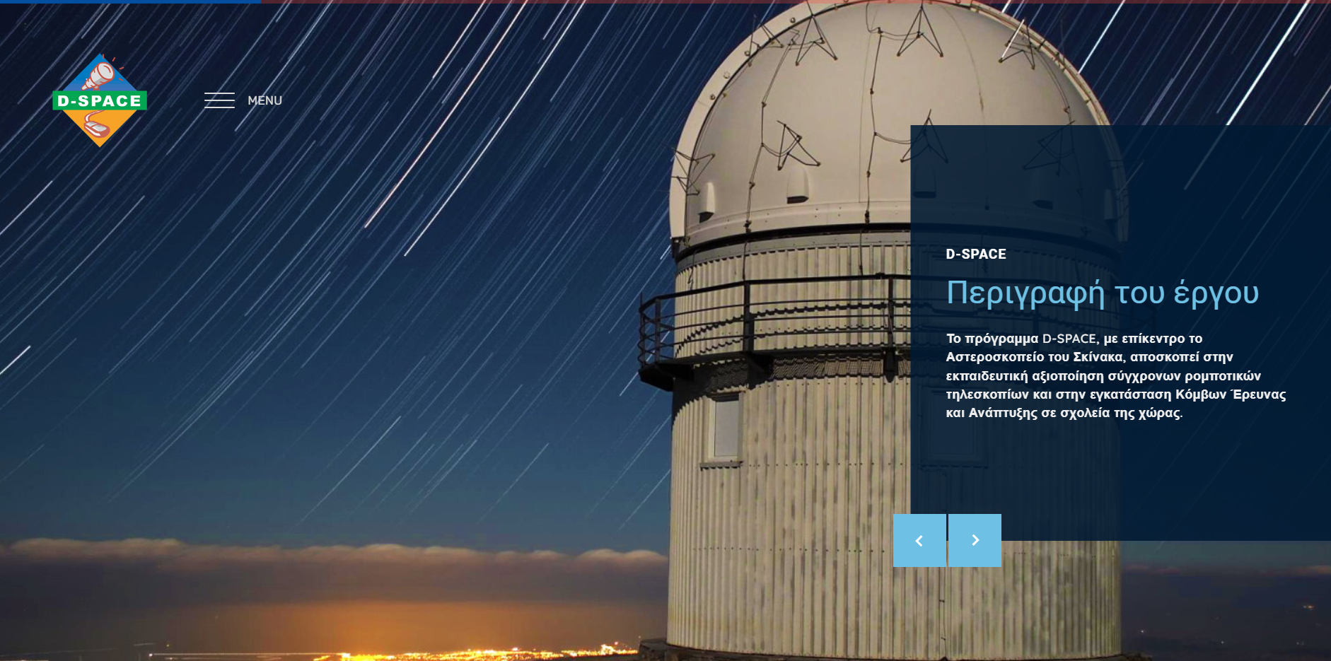
Συνεχή ενημέρωση και εμπλουτισμός ιστοσελίδας
https://d-space.gr/
mariapanago@ea.gr
pevangelop@ia.forth.gr

